Slide 1
Management ve sportu hendikepovaných
Mgr. Vojtěch Kocůrek

Slide 2
Úvod do předmětu
Externista fakulty
Email: kocurek.vojta@gmail.com

Slide 3
Zázemí a odbornost
5 let praxe v odvětví sportu hendikepovaných
Zkušenosti s projektovým, eventovým a krizovým managementem, administrací projektů, budováním projektů a mezinárodní spoluprací.
Aktivní účast na konferencích, workshopech aj.
Aktuálně:
Emilova sportovní, z.s., Emilova vzdělávací, z.ú.
Aktivní mezinárodní projekty z programů Erasmus+ a Visegrad Fund cílené na sportovní oblast.
Zájmy – basketbal na vozíku, běh, posilovna, investování, hory a příroda

Slide 4
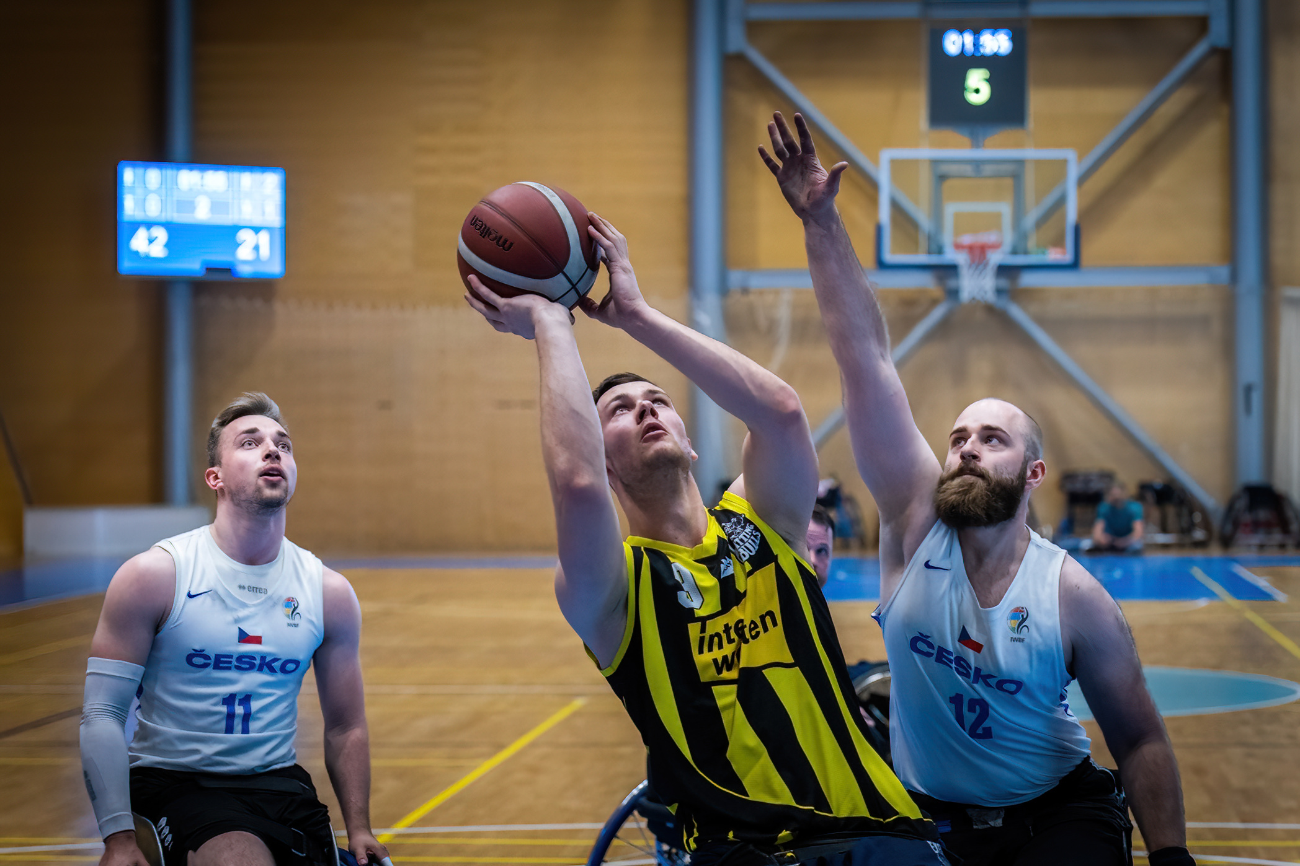
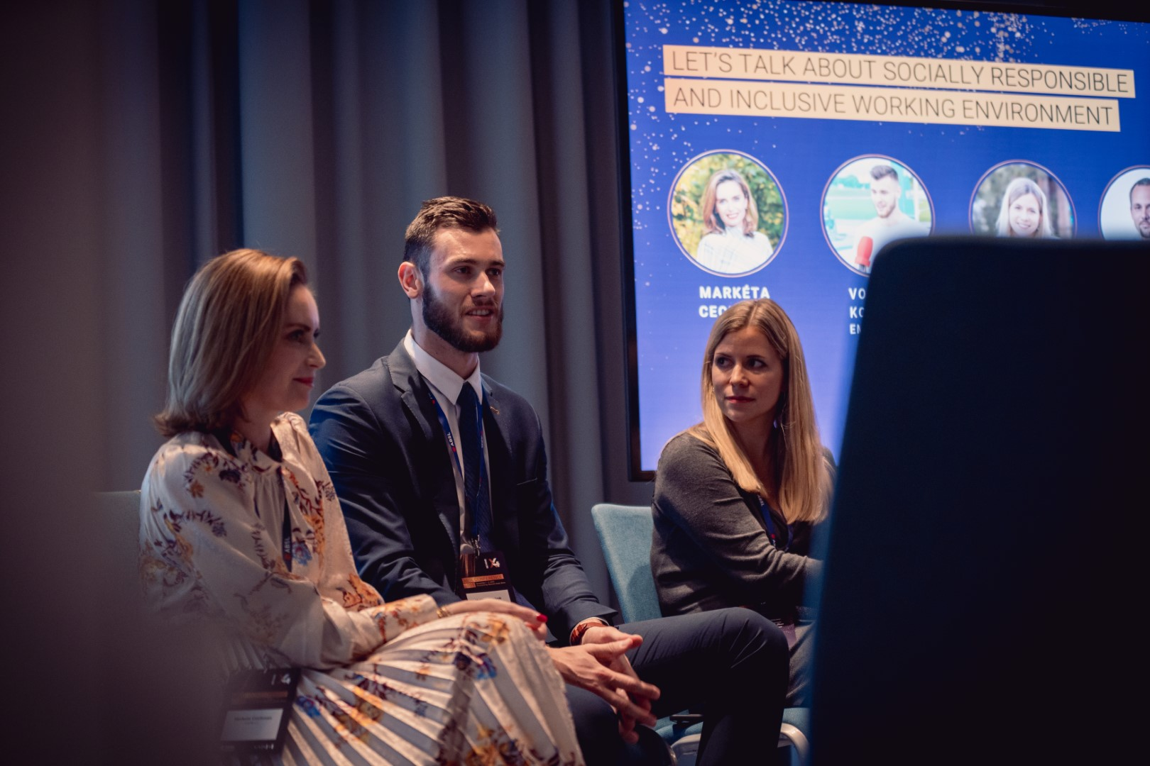
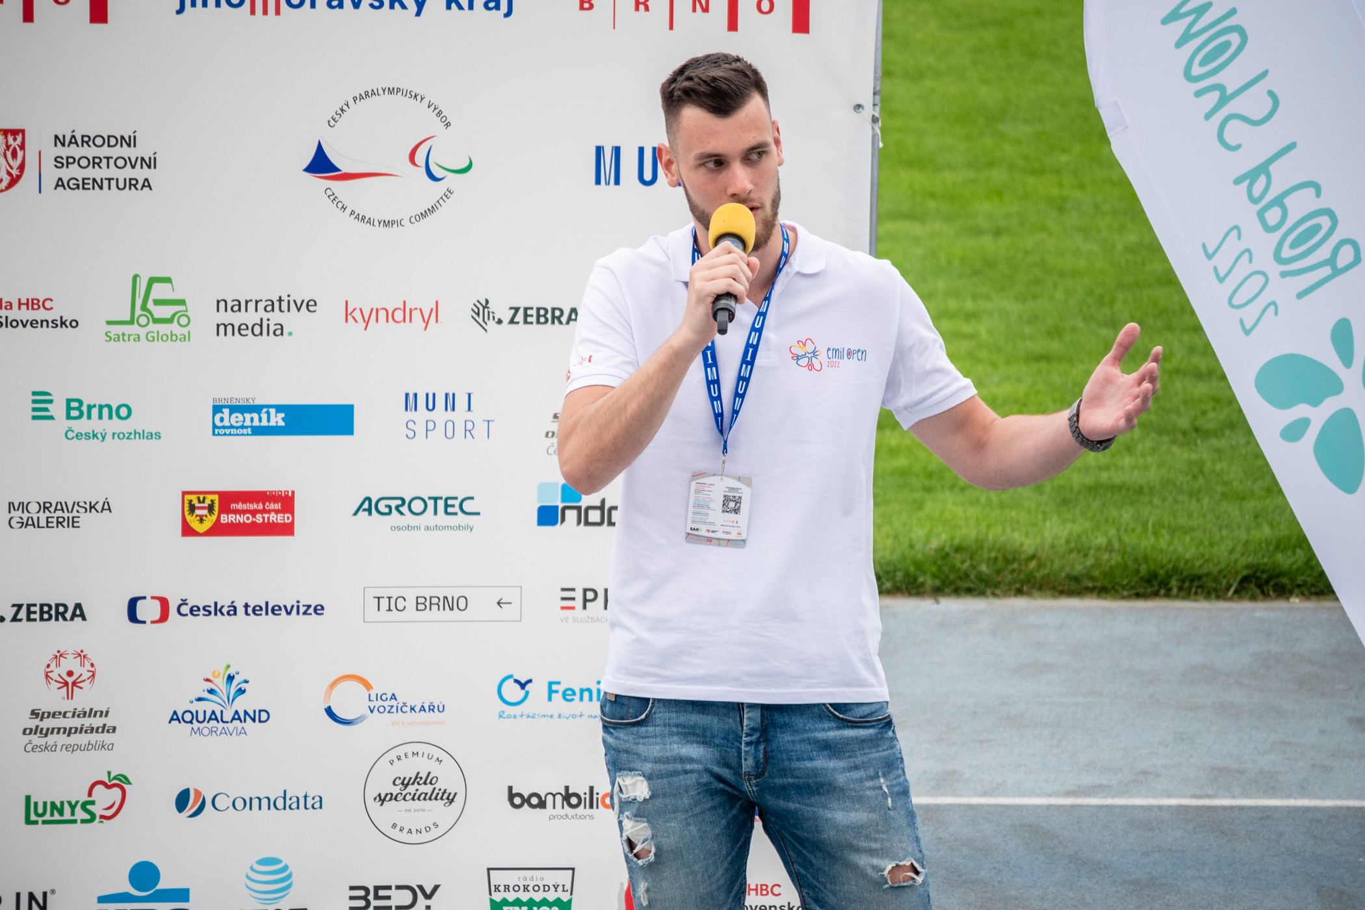
Proč tato oblast sportu?
Rodina
Fakulta a studium
Vidina budoucnosti a možnosti rozvoje/budování
Mezinárodní vztahy a kontakty
Zdroj: archiv autora

Slide 5
A teď je řada na Vás

Slide 6
Víte, jaká je aktuální situace v ČR?
Kolik je tu zhruba hendikepovaných?
Znáte někoho? Rodina, kamarádi, kolegové a známí ..
Víte jak s lidmi, kteří mají hendikep, komunikovat?
A co sport – víte, jaké mají možnosti? Znáte nějaké sporty/sportovce?
Financování – funguje nebo problém?
Těch otázek je více, odpovědi často ani neexistují - > diskuse

Slide 7
Struktura a obsah předmětu
Každá středa 18-20 hod.
2 absence
Uzavření předmětu – zápočet
Dílčí domácí úkoly
Vypracování závěrečného projektu
Kolokvium – informace z přednášek i seminářů + úkoly
Cílem je naučit se základy a umět je aplikovat
Nabídka z mé strany – přednášky s hosty
Koho přivést? Přiblížit všechny hendikepy?
Literatura

Slide 8
Závěr první části a otázky
Diskuse – na co se zaměříme během předmětu?
Orientace na praktická řešení
Komunikace
Specifika od managementu běžného
Instituce, federace, organizace
Financování, dotační programy
Otázky? Vaše návrhy? Co by vás z této oblasti zajímalo?

Slide 9
Management ve sportu hendikepovaných úvod do problematiky
Mgr. Vojtěch Kocůrek

Slide 10
Management
Co to je, obecně?
Jaké máme typy managementu?
strategický, finanční, projektový, event, krizový, HR
Souvisí:
marketink,
PR,
fundraising,
projektování,
pojem asociace/federace, sportovní klub/spolek
Je tomu u para jinak? Nebo vše stejně?
Zdroj: munishop.cz

Slide 11
Základní terminologie
hendikep/postižení/jinakost
bariéry
adaptace
asistence
parasport
klasifikace
kompenzační pomůcky a technologie
olympijské hry x ?
integrace - inkluze

Slide 12
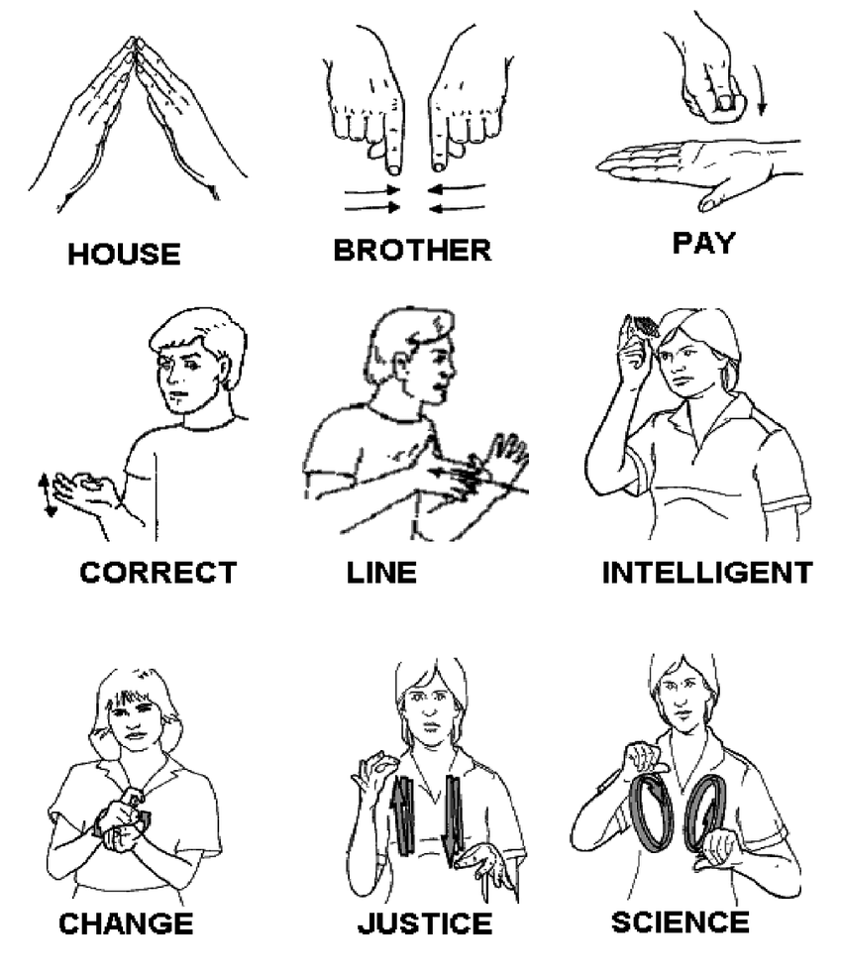
Jinakost, bariéry, adaptace
starověk - represe
středověk – kompenzace
současnost – integrace -> inkluze
budoucnost – prevence
Více příští týden …
Zdroj: researchgate.net

Slide 13
Parasport
Co si představíme? Známe nějaký konkrétní příklad?
Paralelní sportovní aktivita
Adaptace na hendikep
Co je specifické pro sport handicapovaných?
Jak je to se střešními organizace?
Zdroj: parisjetaime.com

Slide 14
Střešní organizace v Česku
ČPV
ČDV
ČHSO
Jaké je další dělení – zkuste dohledat ☺
Zdroj: paralympic.cz
Zdroj: deaflympic.cz
Zdroj: specialolympics.cz

Slide 15
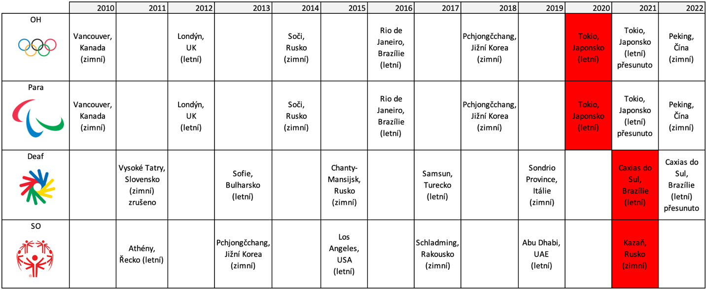
Paralympijské, Světové, Deaflympijské hry
Rozdíly?
Jak to vypadá s termíny?
Kdy první a kdy další?
1924 DOH - Paříž
1960 POH - Řím
1968 SOWG - Chicago
Zdroj: archiv autora

Slide 16
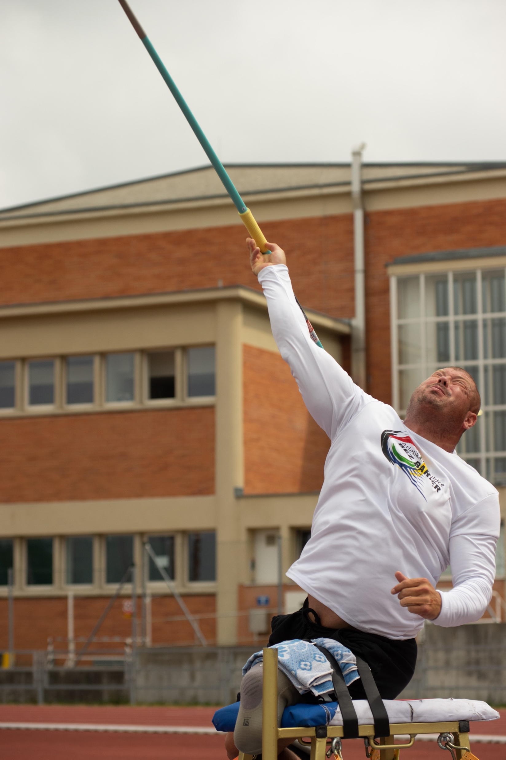
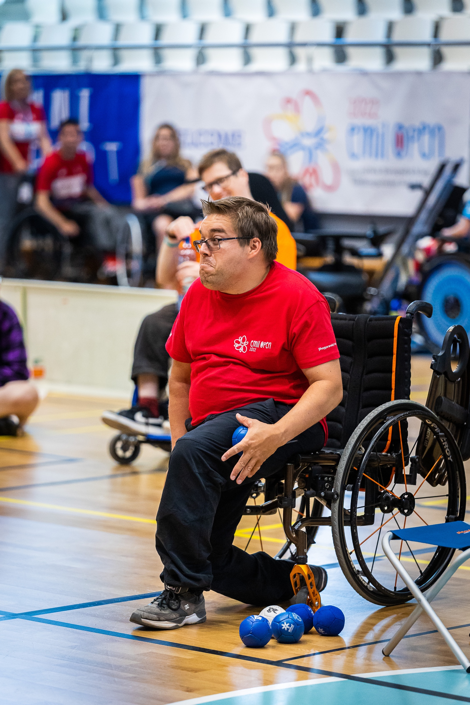
Klasifikace
Co to je?
Cíl
Zásady
Proces klasifikace
Klasifikátor
Přepočet (atletika) x klasifikace (boccia)
Zdroj: archiv autora
Zdroj: archiv autora

Slide 17
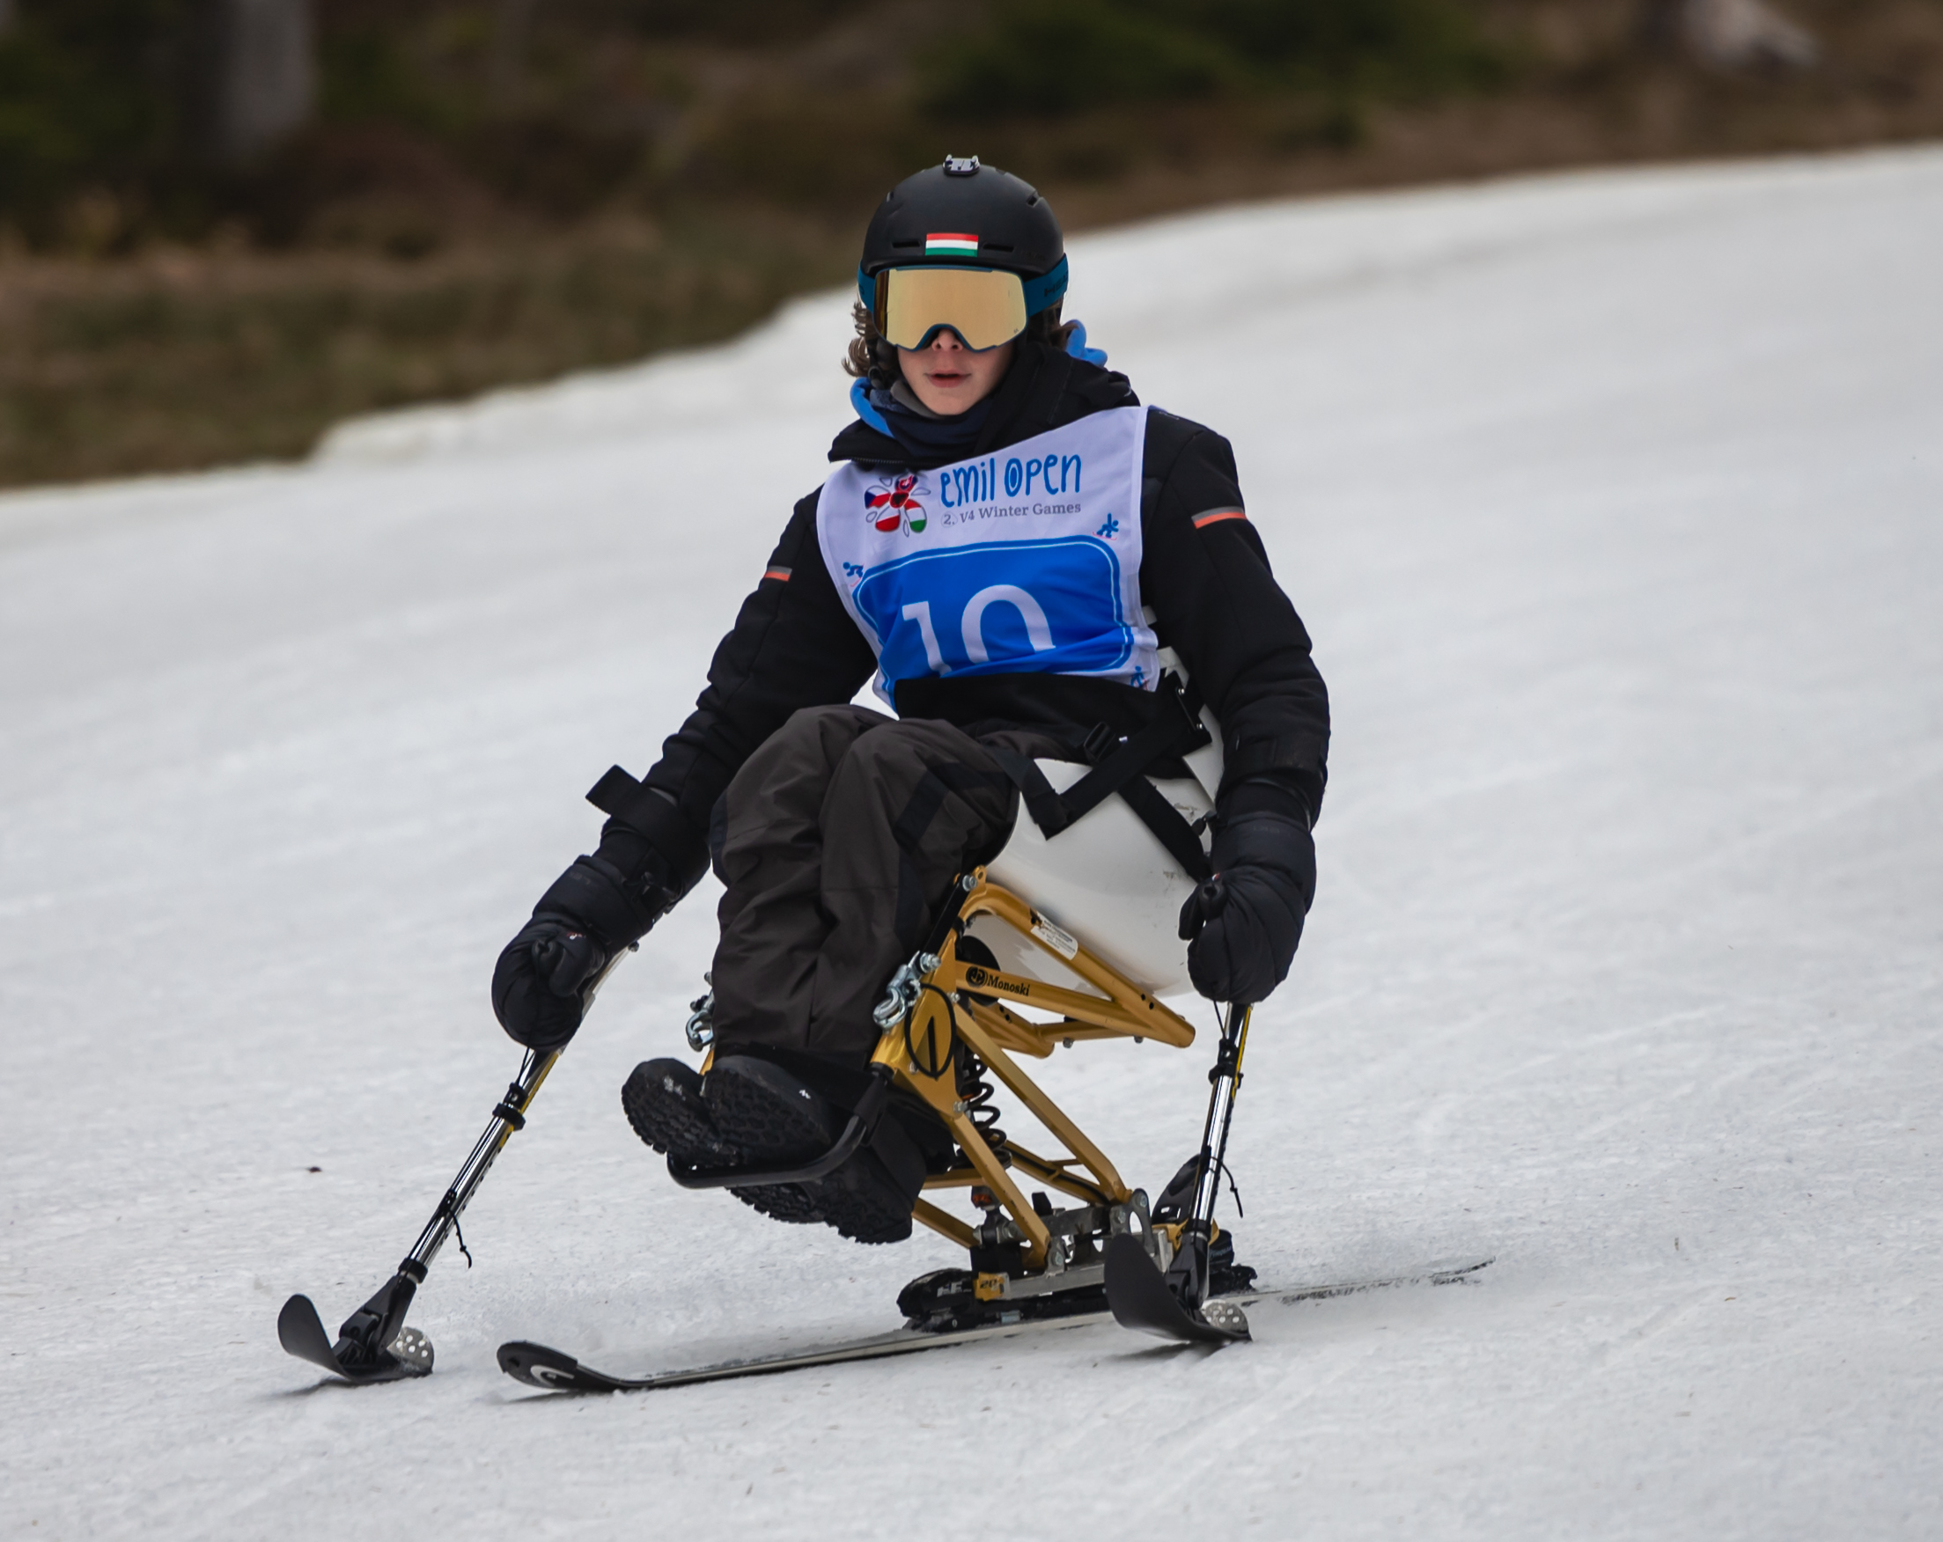
Kompenzační pomůcky a technologie
Dle typu handicapu
Dle sportu
Vědecký a technologický pokrok
Zdroj: hearingcarecentre.co.uk
Zdroj: archiv autora

Slide 18
Legislativa
Světová
1978 - Mezinárodní charta tělesné výchovy, fyzické aktivity a sportu
rok 2003 - Evropský rok osob se zdravotním postižením
Úmluva OSN o právech osob se zdravotním postižením - 2006
Národní
Ústava
NRZP
Zákon o sportu (zákon č. 115/2001 Sb.) – MŠMT
Národní sportovní agentura
Další – MPSV, MV, národní rada
Lze dělit i dále – městská, podniková, školní, stavební

Slide 19
Inkluze
Reálná x „na oko“
Zvyšování veřejného povědomí
Vytváření přístupného prostředí
Vzdělávání a školení trenérů, zaměstnanců a zaměstnavatelů, podnikatelů aj.
Adaptované sportovní programy a rostoucí možnosti
Praxe – vaše zkušenost?

Slide 20
Inkluze a reálný život
včasná diagnostika
medicínská, fyzioterapeutická podpora
podpora pro denní existenci a rodinný život
pracovní příležitosti
příležitosti vzdělávání
volný čas: kultura – sport (oboustranně)
Diskuse:
Přístupnost x zpřístupnění (bezbariérovost)
Co je nejlepší cesta k inkluzi?

Slide 21
Inkluze a reálný život
Aplikace: princip, poznatek, dovednost – v jiných podmínkách, prostředí
Modifikace – to aplikované musím přizpůsobit konkrétní osobě, tréninku, činnosti
Hlavní je chtít, aneb kde je vůle, tam je cesta

